Slide 1

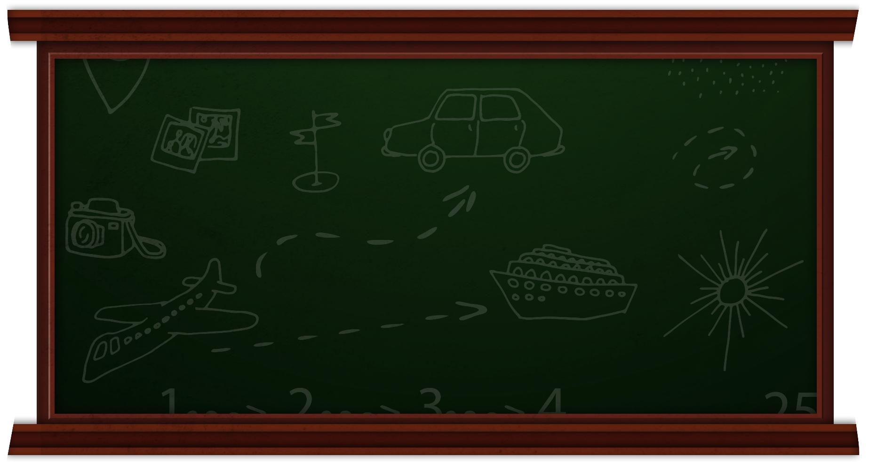


English 4
Unit 5_ Teacher : HauLe

Slide 2
Welcome my class !

Slide 3

Nội quy lớp học:

Slide 4

Tuesday, September 28 th 2021 Unit 5: Can you swim? Lesson 1
I.New words:
Skip
Skate
Cook
Swim
II. Structures:
What can you do ?
I can + động từ (nguyên thể )

Slide 5

Tuesday, October 26th 2021
Unit 5: Lesson 1,2(P.30,32)
I. New words: từ mới
can >< can’t : có thể>< ko thể
sing: hát
dance: múa
- skip: nhảy dây
- skate: trượt patin
- cook: nấu ăn
swim: bơi
play table tennis: chơi bóng bàn
play football: chơi đá bóng - play volleyball: chơi bóng chuyền - play the piano: chơi đàn piano - play the guitar: chơi đàn ghita
II. Model sentences: mẫu câu
1- What can you do?
-I can play the piano.
2- Can you dance?
- ☺ Yes, I can.
- ☹ No, I can’t.
***Chú ý: can’t = cannot
IV. Homelink: BTVN
1-Luyện đọc hội thoại P30,32 viết từ mới 2 dòng+
Mẫu câu(2d), chụp vở +SBT gửi vào nhóm, lưu ý chính tả, chữ viết sạch đẹp +PH kí
2- Làm SBT P20,21, + Luyện tập trên OLM.VN

Slide 6
Warm up:
Tuesday, September 7th 2021
Tuesday, September 7th 2021

Slide 7


Can you guess?
Ms Huyền Phạm
0936.082.789
START

Slide 8




What is the date today?
Ms Huyền Phạm
0936.082.789
The first of October
The second of October
The third of October

Slide 9
What do you do …. Mondays ?
Ms Huyền Phạm
0936.082.789
in
on
at

Slide 10
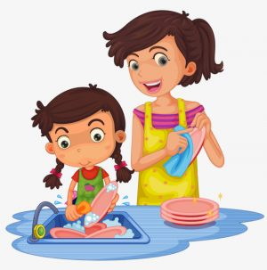
Ms Huyền Phạm
0936.082.789
Do homework
Go to school
Help my mother

Slide 11
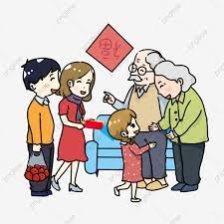
Ms Huyền Phạm
0936.082.789
Visit my friends
Visit my grandparents
Go to the zoo

Slide 12

Ms Huyền Phạm
0936.082.789
Morning
Evening
At night

Slide 13

Ms Huyền Phạm
0936.082.789
Goodbye
See you later
Nice to meet you

Slide 14

Ms Huyền Phạm
0936.082.789
Evening
Afternoon
Morning

Slide 15
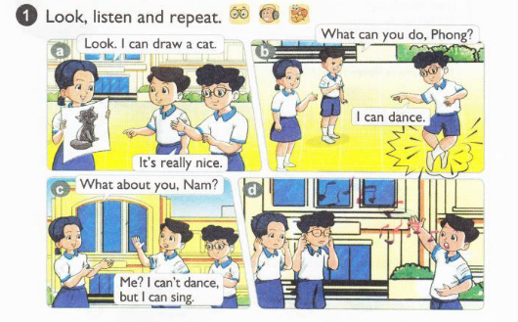


Slide 16
Vocabulary :

Slide 17
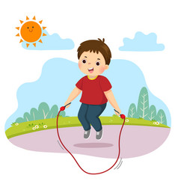
Skip : Nhảy

Slide 18
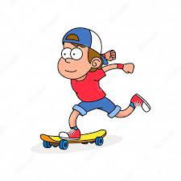
Skate : Trượt

Slide 19

Cook : Nấu ăn

Slide 20

Swim : Bơi

Slide 21

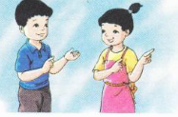

2.Point and say
What can you do?
Skip, Skate, cook, swim…..
I can _________________.
Swim

Slide 22
II. Structures: Question : What can you do? Bạn có thể làm gì …? Answer : I can + Động từ nguyên thể ( Skip, skate, cook…) Tôi có thể….

Slide 23
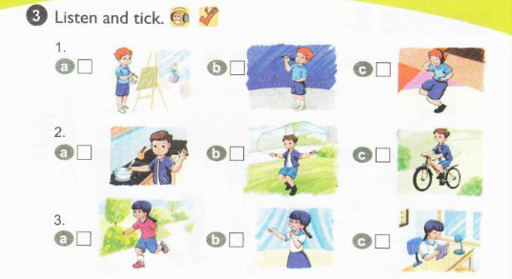
Ans : 1.a 2.c 3.a

Slide 24
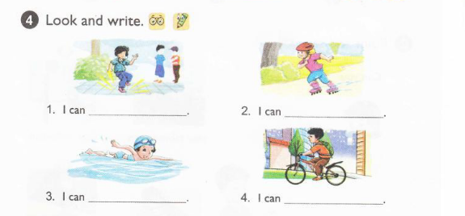
Answer : 1. I can dance. 2. I can skate. 3. I can swim. 4. I can ride a bike.

Slide 25
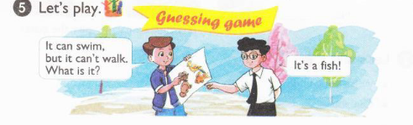
Guessing Game :"What's this animal?”

Slide 26
Unit 5: Can you swim? Lesson 2: I. New words: Play table tennis Play volleyball play the piano Play the guitar II.Structures: Qs : Can you + động từ…….? Ans: Yes , I can + động từ…. No , I can’t = can not + động từ ….

Slide 27
Vocabulary:

Slide 28
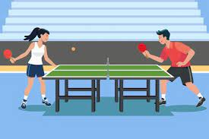
Play table tennis : Chơi bóng bàn

Slide 29
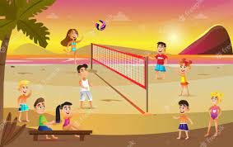
Play volleyball : chơi bóng chuyền

Slide 30
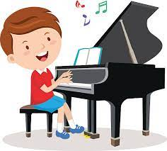
Play the piano : chơi đàn piano

Slide 31

Play the guitar : chơi đàn ghi ta

Slide 32
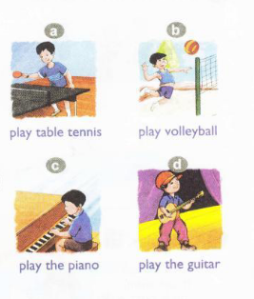


Play table tennis
2. Point and say
Can you_________ ?
I can / I can’t
Yes / No__________.
____

Slide 33
II. Structures: Question : Can you +động từ nguyên thể…? Bạn có thể …. Được không? Answer: Yes , I can …… Vâng, tôi có thể No , I can’t ……. Không , tôi không thể

Slide 34
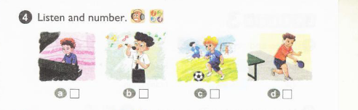
Ans : a.2 b.4 c.3 d.1

Slide 35

5.

Slide 36

No, I can’t cycle
No ,can i
Yes , I can

Slide 37
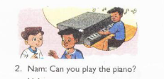
No , I can
Yes ,I can play the piano
Yes, I can’t

Slide 38
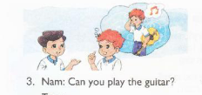
Yes , I can’t play the guitar
No, I can play
No, I can’t play the guitar

Slide 39
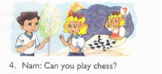
Yes , I can’t play chess
No, I can play
No, I can’t play chess

Slide 40
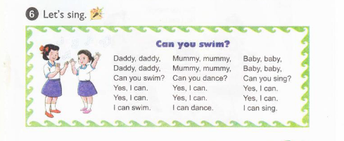

Slide 41

Tuesday, September 28th 2021 Unit 5: Can you swim? Lesson 3: Pronunciation and Practise

Slide 42
Warm up

Slide 43



CUNG THỦ

Slide 44


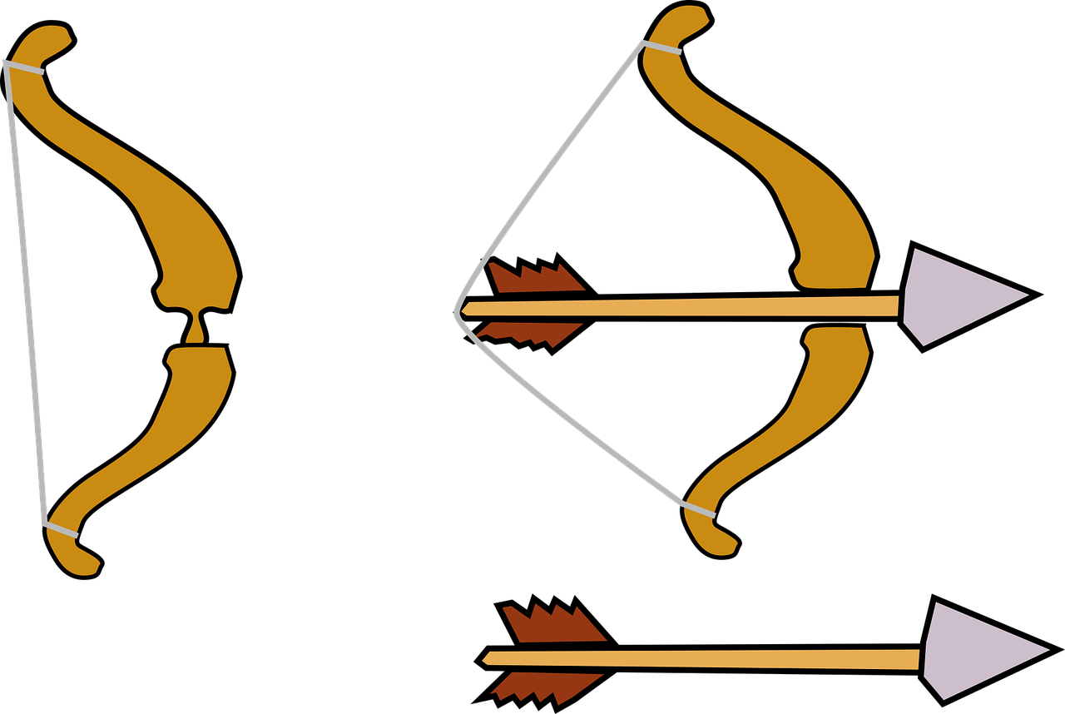



Question 1:
Skip
Skate

Slide 45
Question 2:
Play the guitar
Play the piano

Slide 46
Qs3: Can you swim ?
Yes, I can swim
Yes , I can’t swim

Slide 47
Qs 4: What…. Do ? I can cook
Can you
You can

Slide 48

Qs 5:
Play tennis
Play table tennis

Slide 49
Qs 6: I can not cook =
I Can’t cook
I Can Cook

Slide 50
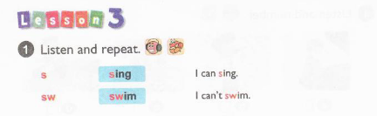

Slide 51
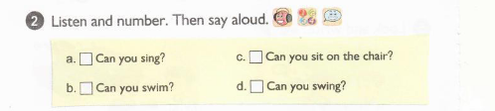
Ans : a.4 b.1 c.2 d.3

Slide 52
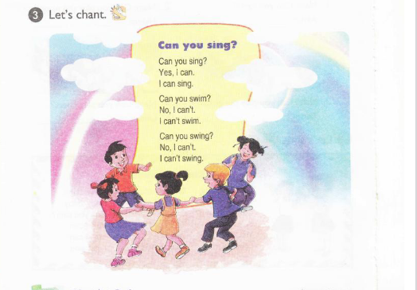

Slide 53
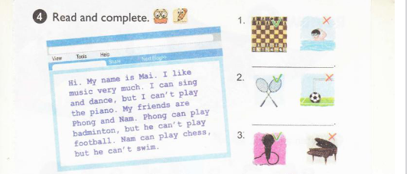
Ans : 1. Nam. 2. Phong. 3. Mai.

Slide 54
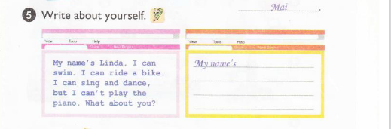
Example : My name's Linh . I can sing, but I can't dance. I can't play the guitar. I can swim. I can ride a bike. I can speak English. What about you?

Slide 55
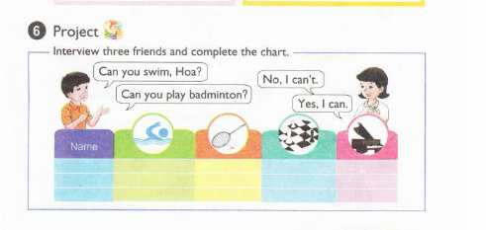
Example : Phỏng vấn ba người bạn và hoàn thành bảng sau:

Slide 56
Tuesday, November 2nd 2021
Unit 5: Lesson 3(P.34)+ Review 1-P36-39
I. Phonics: ngữ âm
II. Homelink: BTVN
s - sing, sun …
I can sing. sw- swim, sweet…
I can swim.
1-Luyện đọc P.34, 38 + hoàn thành Review1-P37,39 + Tìm 5- 10 từ âm s/sw
2- Làm SBT P22,23, + Luyện tập trên olm.vn
3- Ôn kĩ từ mới, mẫu câu Unit 1- 5 để thứ 3 (9/11) làm bài khảo sát trên GGF

Slide 57


